Slide 1


Slide 2




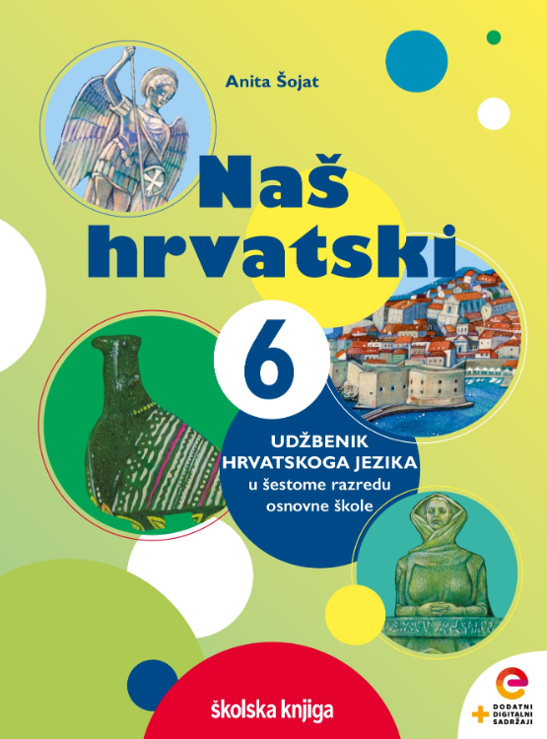




Kondicional prvi i drugi

Slide 3

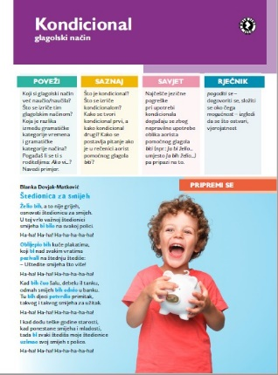
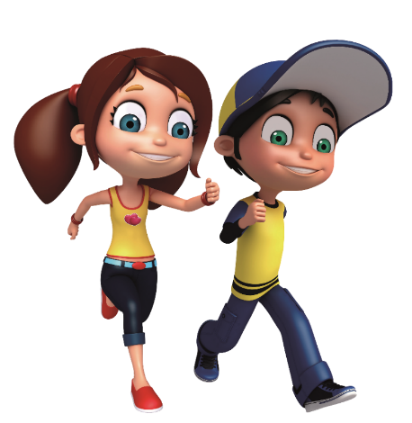

POVEŽI
Koji si glagolski način već naučio/naučila?
Što se izriče tim glagolskim načinom?
Koja je razlika između gramatičke
kategorije vremena i gramatičke
kategorije načina?

Slide 4

Želio bih, a to nije grijeh, osnovati štedionicu za smijeh.
U toj vrlo važnoj štedionici smijeha bi bilo na svakoj polici.
Oblijepio bih kuće plakatima, koji bi nad svakim vratima
pozivali na štednju štediše: – Uštedite smijeha što više!
PRIPREMI SE
Pročitaj istaknute riječi. Promisli i zaključi: Što se izriče istaknutim riječima?
Izreci nekoliko svojih želja.

Slide 5
Promotri primjere. Što se izriče kondicionalom?
Kad bih čuo šalu, odmah smijeh bih odnio u banku.
Želio bih osnovati štedionicu za smijeh.
Mogao bih oblijepiti plakate.
NAUČI
POGODBENI NAČIN
pogodba
Kondicional je glagolski način kojim se izriče pogodba, želja i mogućnost.
želja
mogućnost

Slide 6


Promotri primjere. Iako je kondicional glagolski način, ipak razlikuje vrijeme. Odredi u kojem je vremenu pogodba.
NAUČI
VRSTE KONDICIONALA
Kad bih čuo šalu, odmah smijeh bih odnio u banku.
pogodba u sadašnjosti
U hrvatskome standardnome jeziku postoje dva kondicionala: kondicional prvi i kondicional drugi.
kondicional prvi
Kad bih bio čuo šalu, odmah smijeh bih bio odnio u banku.
pogodba u prošlosti
kondicional drugi

Slide 7
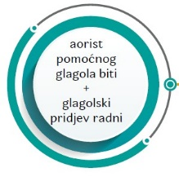
Promotri primjere. Od koliko se riječi sastoji kondicional prvi? Neki dijelovi su ti poznati.
NAUČI
Kad bih čuo šalu, odmah smijeh bih odnio u banku.
TVORBA KONDICIONALA PRVOG
biti čuti
jd.
bih bio 1. bih čuo
bi bio 2. bi čuo
bi bio 3. bi čuo
mn.
bismo bili 1. bismo čuli
biste bili 2. biste čuli
bi bili 3. bi čuli
Kondicional prvi tvori se od aorista pomoćnog glagola biti i glagolskog pridjeva radnog.

Slide 8
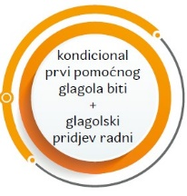
Promotri primjer. Od čega se tvori kondicional drugi?
NAUČI
Svaki štediša bio bi uzimao smijeh iz moje štedionice.
TVORBA
KONDICIONALA DRUGOG
čuti
jd.
1. bih bio čuo
2. bi bio čuo
3. bi bio čuo
mn.
1. bismo bili čuli
2. biste bili čuli
3. bi bili čuli
Kondicional drugi tvori se od kondicionala prvog pomoćnog glagola biti i glagolskog pridjeva radnog.

Slide 9


Promotri primjere. Odredi koji je kondicional uporabljen i kako glase glagoli u infinitivu.
NAUČI VIŠE
KONDICIONALI POMOĆNIH GLAGOLA
Htio bih i ja probati taj kolač!
Tvorba kondicionala prvog i drugog pomoćnih glagola ista je kao i svih drugih glagola.
- kondicional prvi glagola htjeti
Bila bih bila jako sretna da su me pozvali.
- kondicional drugi glagola biti

Slide 10



Promotri primjere točnog i netočnog pisanja oblika kondicionala u upitnim rečenicama. Što možeš zaključiti?
TOČNO PIŠI I GOVORI
PISANJE
UPITNIH REČENICA
Da li biste kupili smijeh?
Da li bi oblijepio zgrade?
Biste li kupili smijeh?
Bi li oblijepio zgrade?
U upitnim rečenicama s kondicionalom prvim aorist pomoćnog glagola biti dolazi na početak rečenice.
NETOČNO
TOČNO

Slide 11


Vuk: „Svi me se boje. Da sam bolji, bio bih imao svoju ljubav.”
UVJEŽBAVANJE
Crvenkapica: „Voljela bih imati novi mobitel pa mi vuk ne bi mogao ništa!”
U Zemlji Bajki došlo je do pobune, kondicional prvi podcrtaj plavom, a kondicional drugi crvenom bojom.
Kraljević: „Da sam imao gitaru, bio bih osnovao bend i ne bih morao spašavati kraljevine!”
Kojim glagolskim načinom su izrečene molbe? Ispiši i imenuj. Kojem bi dao/dala prednost?
dodajte - imperativ
Dodajte mi, molim Vas, čašu! ____________________
biste dodali – kondicional prvi
Biste li mi, molim Vas, dodali čašu? ______________________
Prednost dajemo kondicionalu jer je uljudnije.
____________________________________________________

Slide 12






Preoblikuj rečenice i napiši ih u kondicionalu kao upitne.
Zaigraj različite kvizove, riješi križaljku i provjeri svoje znanje.
PONOVI
Poslušaj audiosažetak o kondicionalu i ponovi najbitnije.
Samovrednuj poznavanje kondicionala izlaznom karticom.
S pomoću nastavnih listića i igara ponovi kondicionale.

